Slide 1



教育部人工智能综合能力提升——浙江大学MOOC
机器学习
第一章 引言

Slide 2

1.1 机器学习定义
显著式编程
显著式编程是一种编程方法，其中程序员明确地告诉计算机如何执行特定任务。这种方法依赖于人为定义的规则和步骤，以确保计算机能够正确地完成任务。
例如，人为定义菊花是黄色，玫瑰是红色。机器就会认为黄色的是菊花，红色的是玫瑰。

Slide 3

1.1 机器学习定义
非显著式编程
非显著式编程是一种编程方法，程序员不需要明确地告诉计算机每一个具体的规则，而是通过提供大量的数据，让计算机自己总结出规律。
例如，通过编程，给予大量的菊花与玫瑰花图片给程序，让程序自己了解它们的规律特征，获得识别规律。
花瓣
颜色
根茎
……

Slide 4
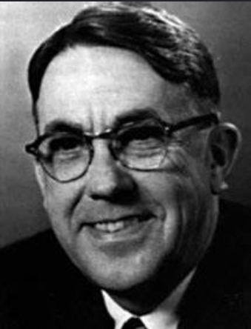
1.1 机器学习定义
机器学习定义①
机器学习赋予计算机学习的能力，这种学习能力不是通过显著式编程获得的。
阿瑟·萨缪尔是人工智能研究的先驱。1956年，萨缪尔在达特茅斯会议上介绍这项工作。萨缪尔发明了“机器学习”这个词，将其定义为“在不直接针对问题进行明确编程的情况下，赋予计算机学习能力的研究领域”。
阿瑟·萨缪尔(Arthur Samuel, 1901-1990)

Slide 5

1.1 机器学习定义
机器学习定义②
一个计算机程序被成为可以学习，是指它能够针对某个任务T和某个性能指标P，从经验E中学习。这种学习的特点是，它在T上的被P所衡量的性能，会随着经验E的增加而提高。
人工智能就是试图让计算机去做使人更智能的事情。例如，用计算机视觉、嗅觉和听觉感知世界就是智能的一部分，当然还有下棋中的推理。
汤姆·米切尔(Tom M. Mitchell)

Slide 6
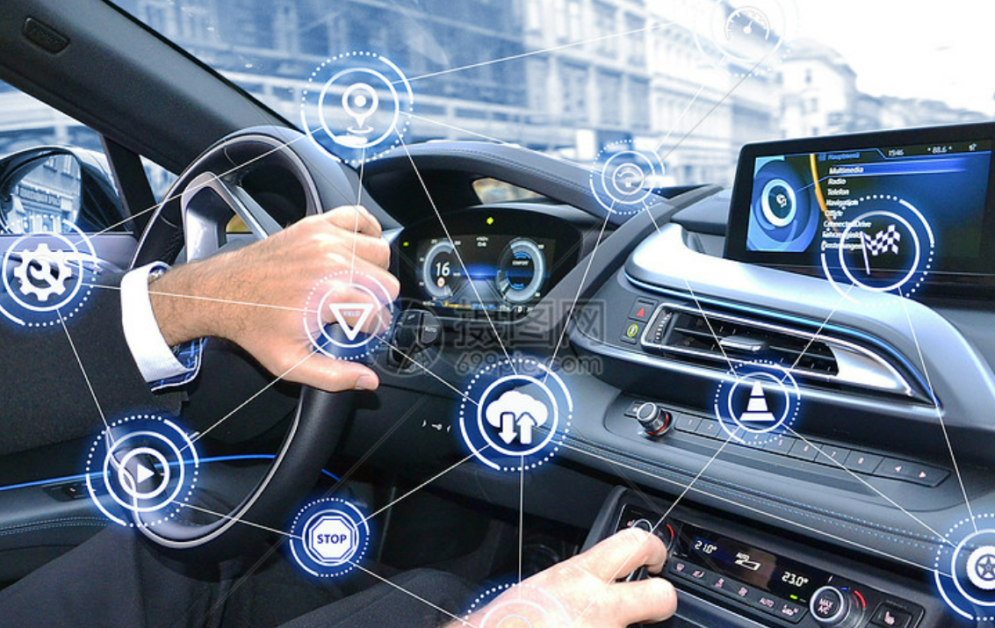
1.1 机器学习定义
任务T：在复杂天气下，完成驾驶任务
经验E：多次模拟驾驶训练/真实驾驶数据
不同地形或天气下的行车数据
性能指标P：位置偏离/航向偏离/舒适度
智能驾驶

Slide 7

1.1 机器学习定义
任务T：校园邮箱，识别出正常邮件与垃圾邮件
经验E：模拟垃圾邮件/真实数据标签
性能指标P：准确率/误报率
垃圾邮件识别

Slide 8

1.1 机器学习定义
任务T：公司签到时，识别出正确的已录入系统的人脸
经验E：构建虚拟人脸模拟识别/真实人脸结构特征识别提取
性能指标P：准确率/误报率/脸部特征提取
人脸识别

Slide 9
1.2 机器学习分类
机器学习
半监督学习
非监督学习
强化学习
监督学习
按照经验分类

Slide 10
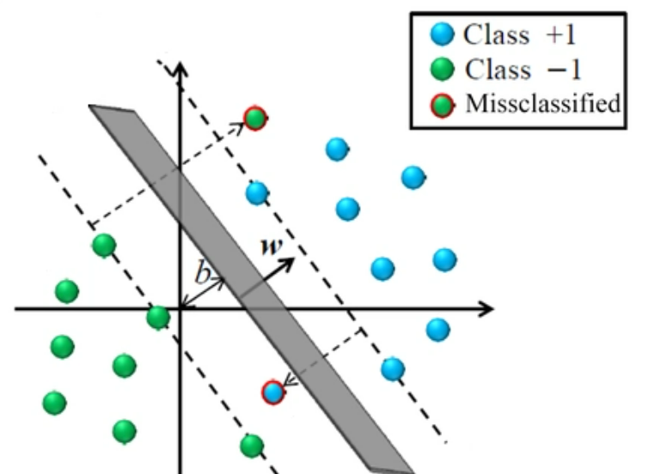
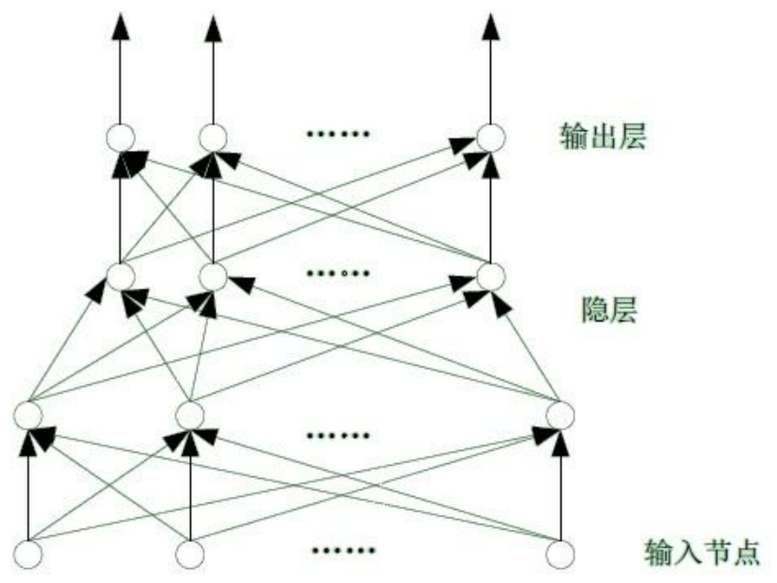
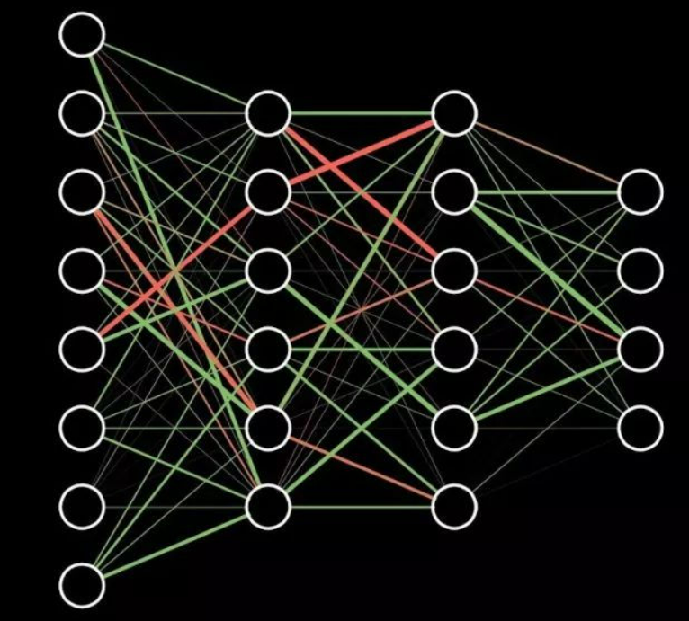
1.2 机器学习分类
监督学习
根据已有的数据集，知道输入和输出结果之间的关系。根据这种已知的关系，训练得到一个最优的模型。给每一个样本打上标签。
支持向量机
人工神经网络
深度神经网络

Slide 11
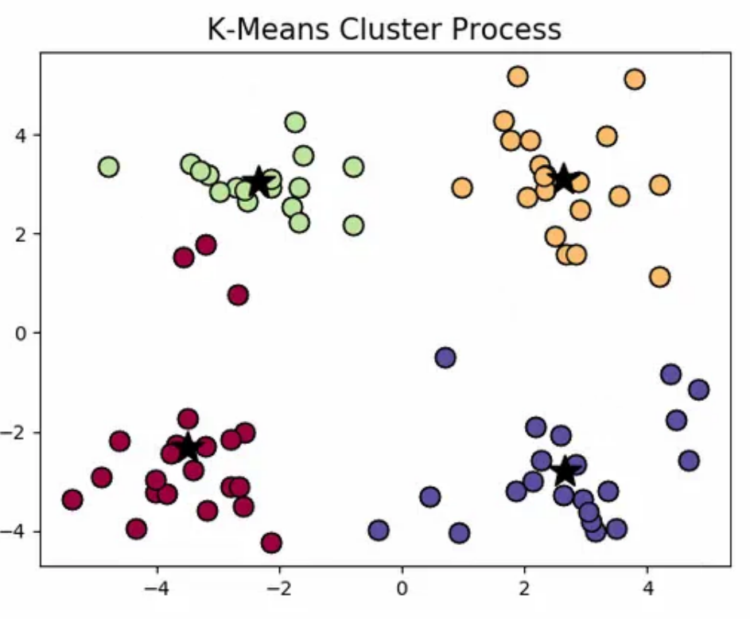
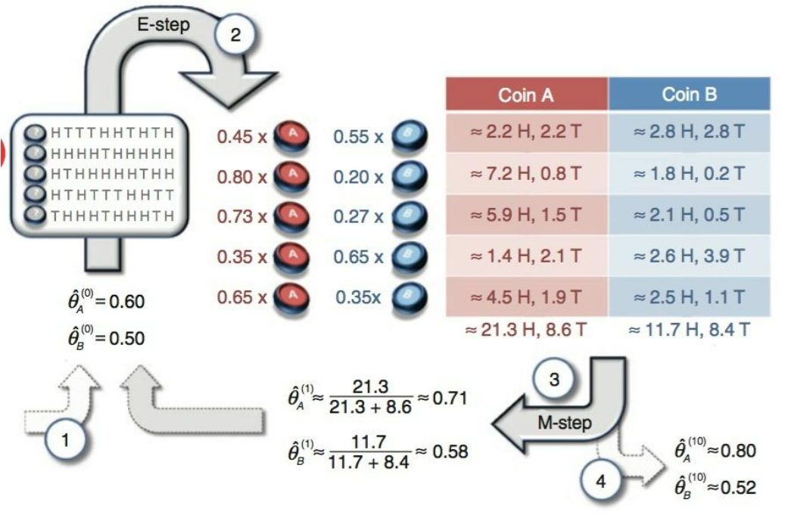
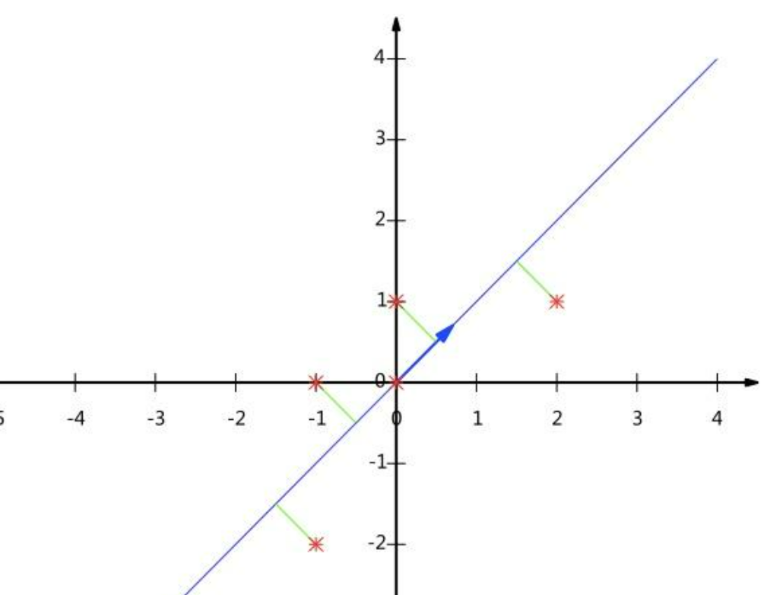
1.2 机器学习分类
非监督学习
所有训练数据都没有对应标签。
聚类
EM算法
主成分分析

Slide 12
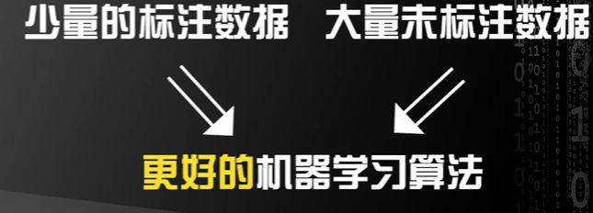
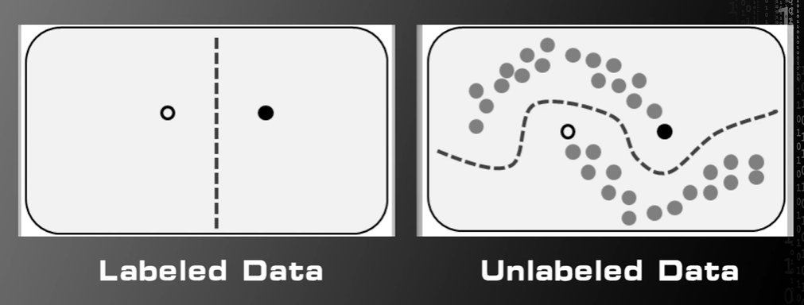
1.2 机器学习分类
半监督学习
部分训练数据都有对应标签。

Slide 13
1.2 机器学习分类
监督学习
回归
分类
标签值离散
标签值连续
按照标签固有属性分类

Slide 14
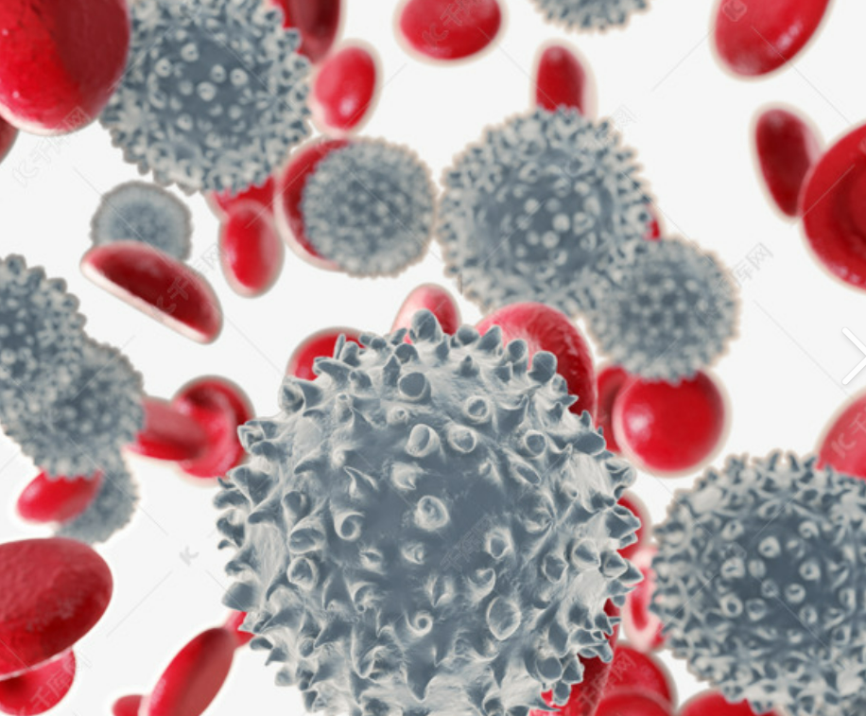
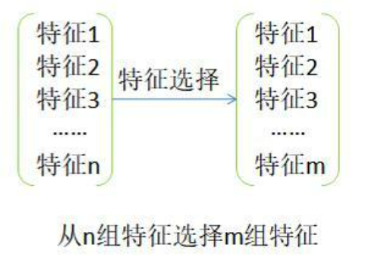
1.3 样本数据特征
特征提取
特征选择
特征空间
红细胞与白细胞的识别
在电镜平面图上的细胞面积、周长、圆滑度…

Slide 15
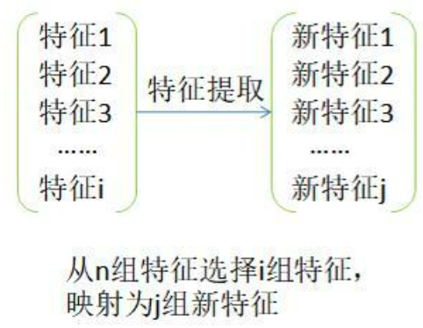
1.3 样本数据特征
特征提取
特征选择
特征空间
红细胞与白细胞的识别
使用若干样本特征拟合，采取区分度高的特征

Slide 16
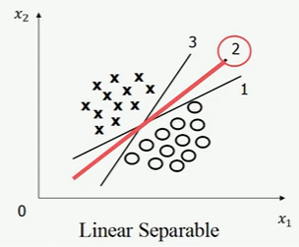
1.3 样本数据特征
特征提取
特征选择
特征空间
红细胞与白细胞的识别
特征向量是特征空间的点，表示了样本的特征。特征空间是一个抽象的数学空间，用于表示和学习样本之间的关系和模式。因此，我们可以将特征向量看作是特征空间的一部分。

Slide 17
1.4 免费午餐定理
特征提取
特征选择
特征空间
红细胞与白细胞的识别
特征向量是特征空间的点，表示了样本的特征。特征空间是一个抽象的数学空间，用于表示和学习样本之间的关系和模式。因此，我们可以将特征向量看作是特征空间的一部分。

